Slide 2
MỤC TIÊU
- Trẻ nhận biết được tên gọi và một số đặc điểm lợi ích của phương tiện giao thông đường bộ như: xe ô tô, xe máy,...
- Rèn khả năng chú ý ghi nhớ có chủ định của trẻ. Trẻ nói được tên gọi và đặc điểm, lợi ích của xe ô tô, xe máy
- Giáo dục trẻ ngồi xe ngay ngắn không đùa giỡn

Slide 3
Cùng hát nào
Em tập lái ô tô

Slide 4
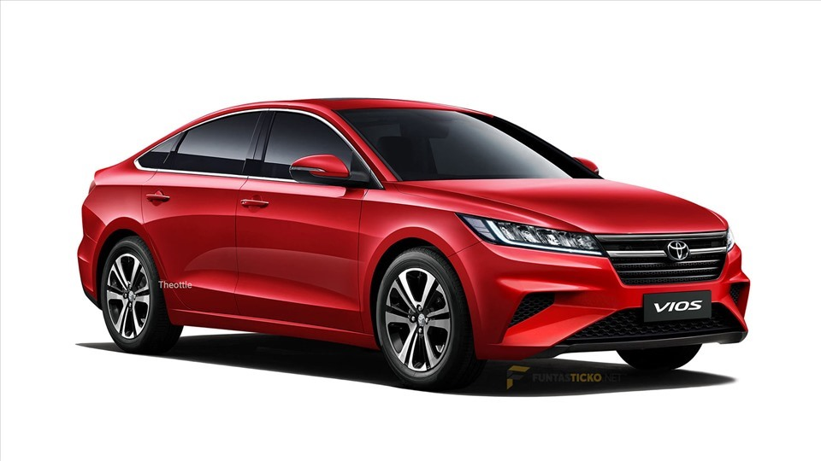

Slide 5
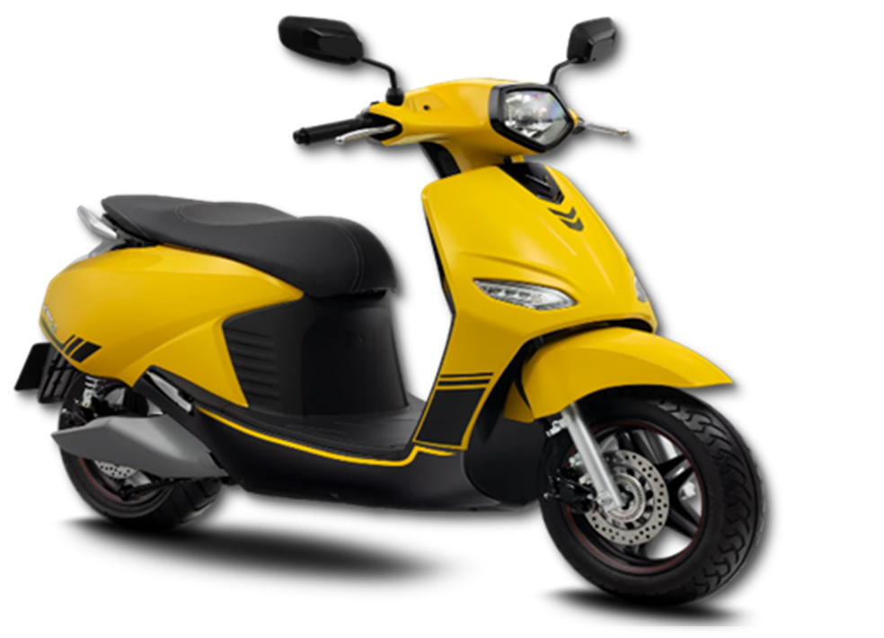

Slide 6
So sánh

Slide 7
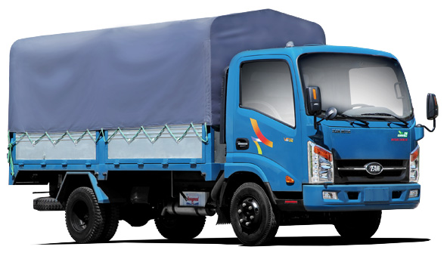
Mở rộng

Slide 8
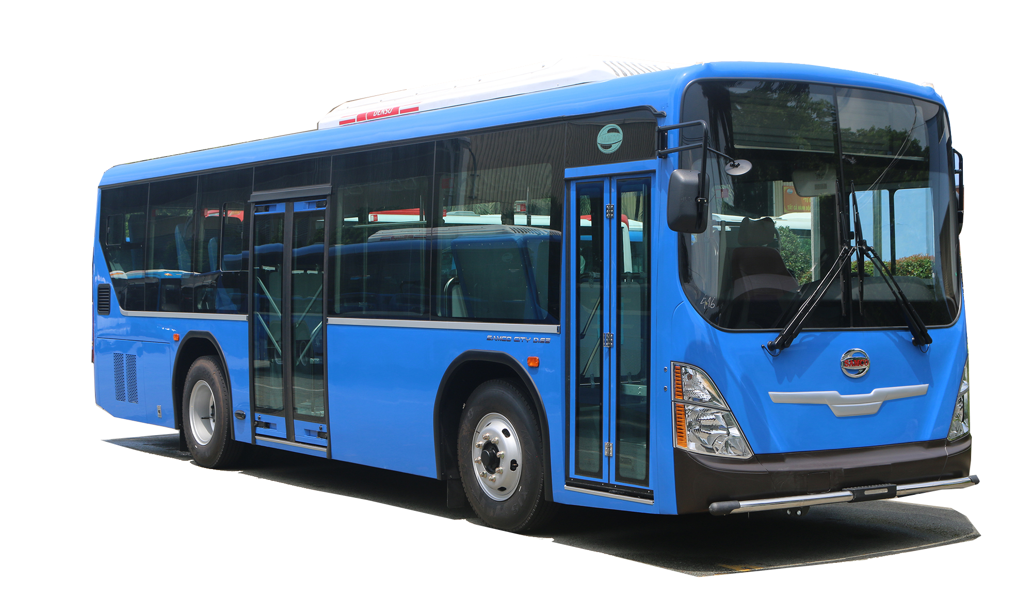

Slide 9
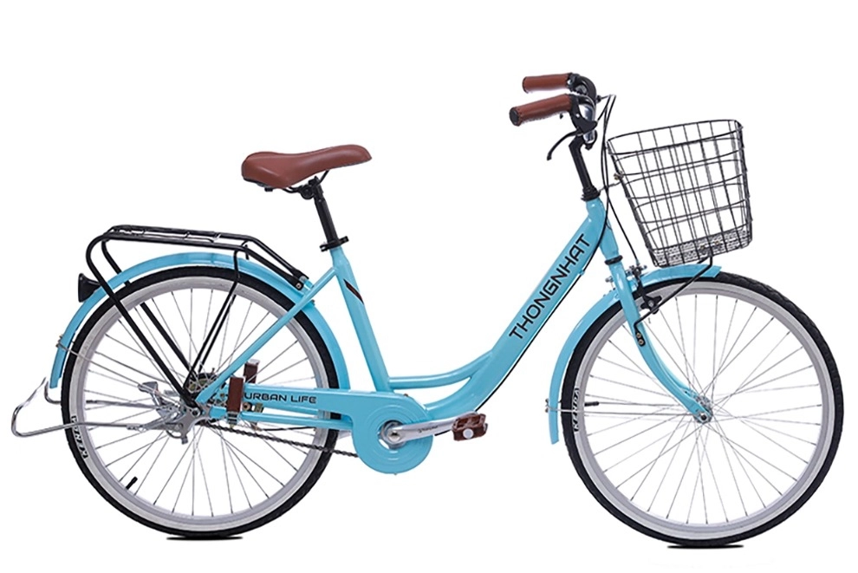

Slide 10
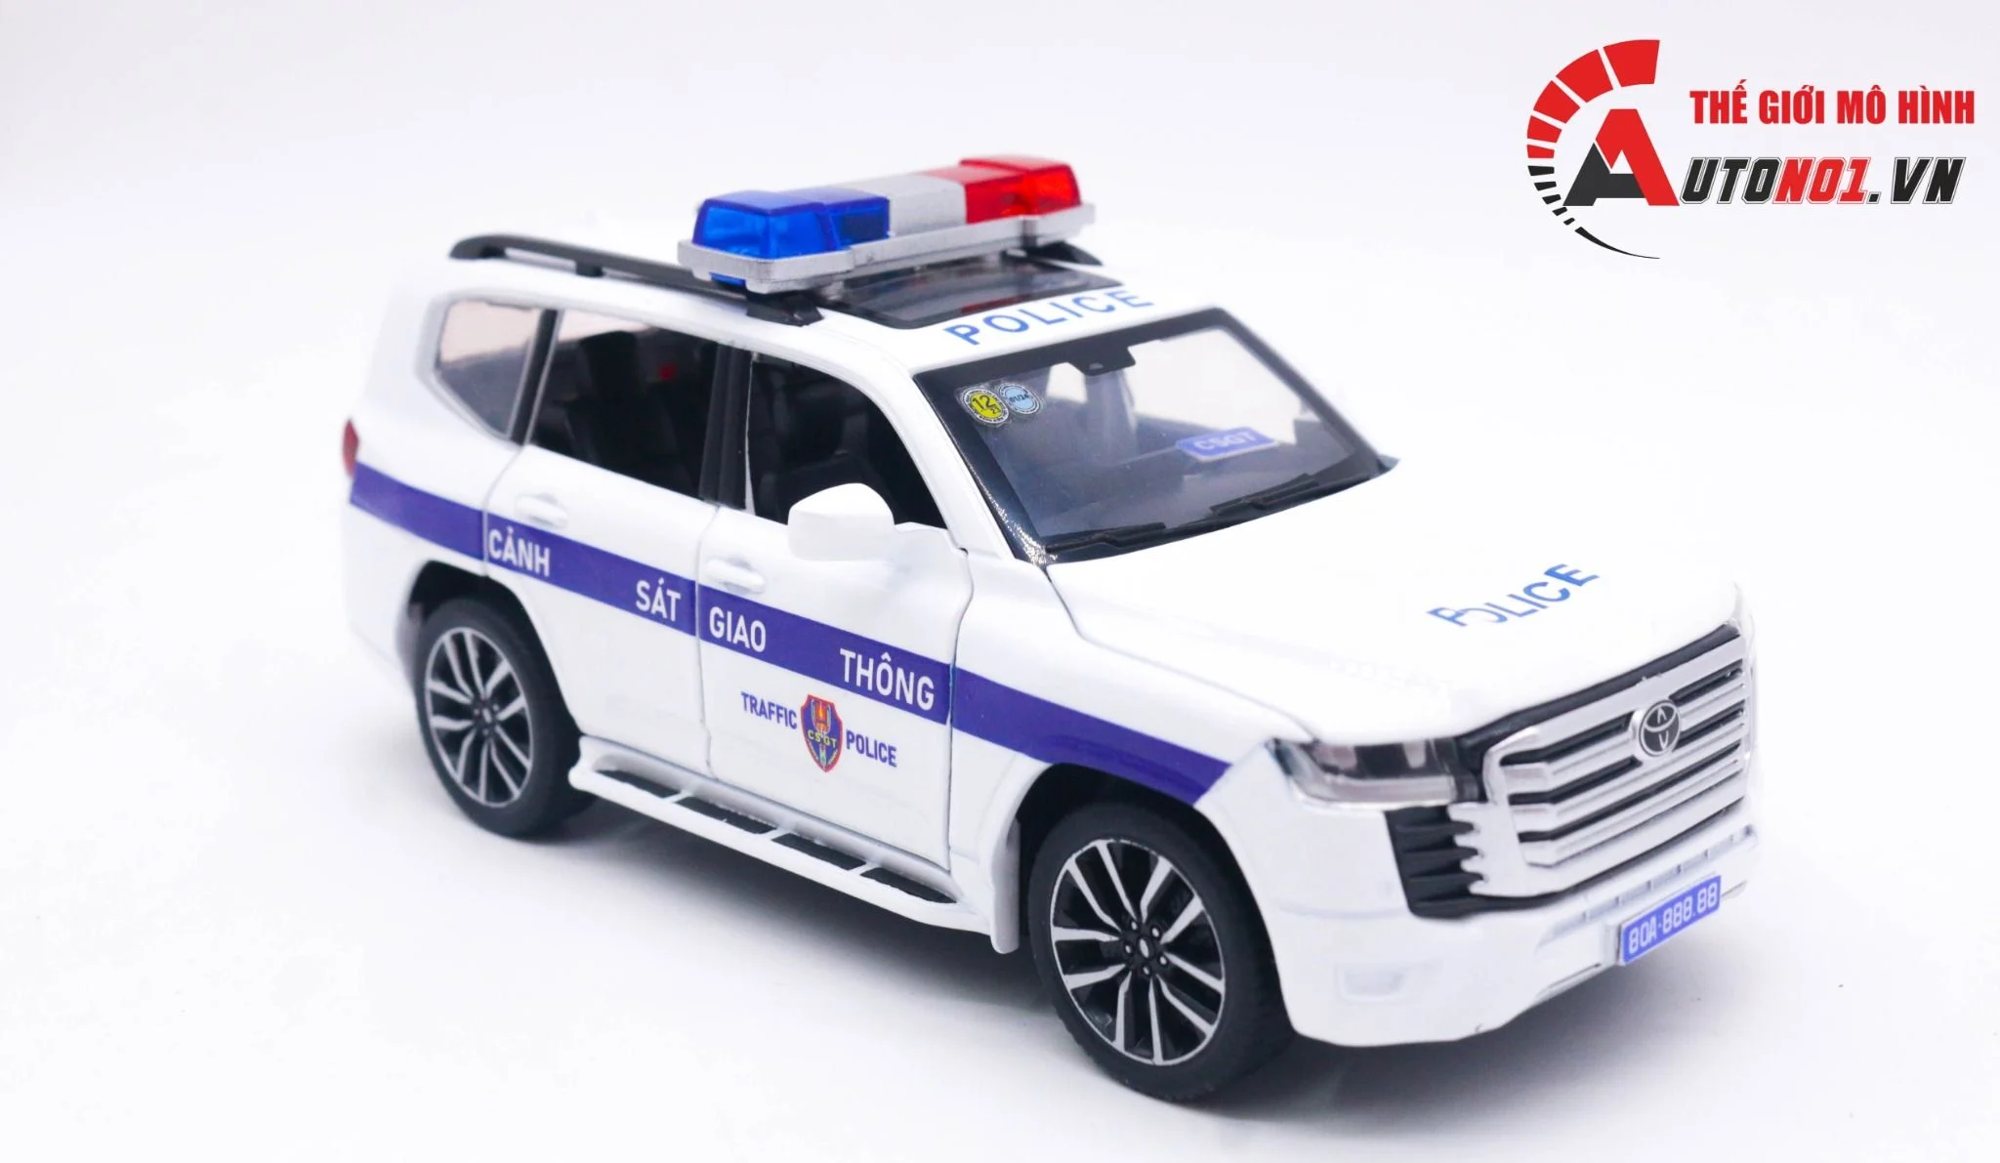

Slide 11
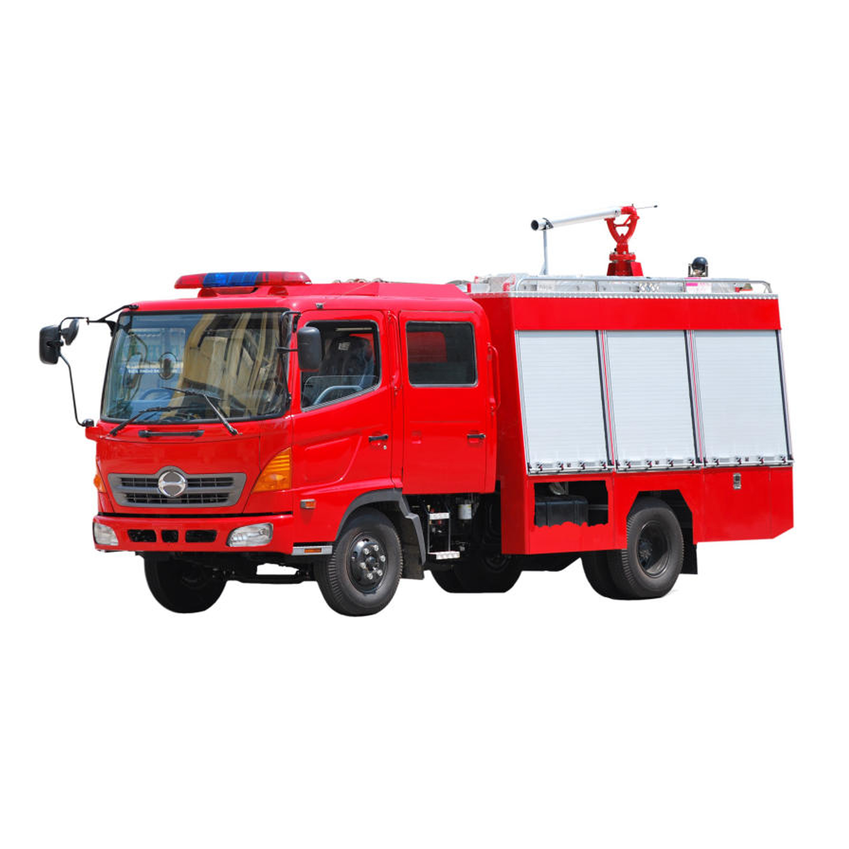

Slide 12
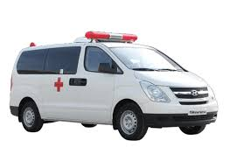

Slide 13
Trò chơi “Ai chọn đúng”

Slide 14
Trò chơi “Về đúng bến”

Slide 15
Chúc các bé chăm ngoan
học giỏi

